Slide 1
ИСПОЛЬЗОВАНИЕ МЕТОДОВ МНЕМОТЕХНИКИ В РАЗВИТИИ СВЯЗНОЙ РЕЧИ ДЕТЕЙ ДОШКОЛЬНОГО ВОЗРАСТА
Воспитатель МБДОУ детский сад № 4 «Светлячок»
первой категории Никитина Анна Викторовна

Slide 2
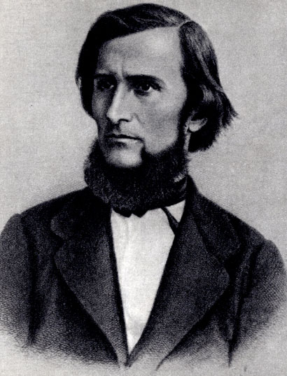
«Учите ребёнка каким-нибудь неизвестным ему словам – он будет долго и напрасно мучиться, но свяжите двадцать таких слов с картинками и он их усвоит на лету». К.Д.Ушинский

Slide 3
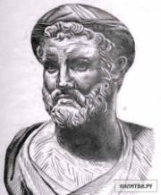
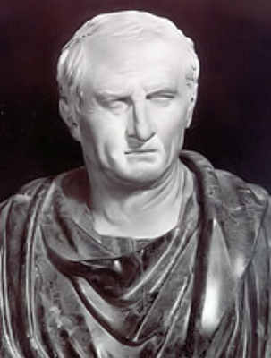
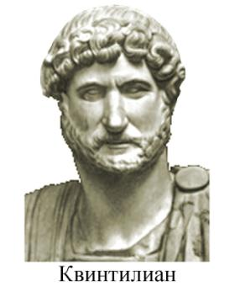
Мнемотехника – это искусство запоминания, история которого насчитывает более 2000 лет.

Slide 4
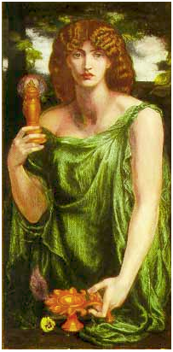
Искусство запоминания названо словом «mnemonikon» по имени древнегреческой богини памяти Мнемозины – матери девяти муз.

Slide 5
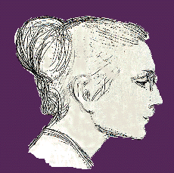
В наше время первыми начали разрабатывать мнемотаблицы и применять в работе Петербургские педагоги и новаторы во главе с Венгер Александрой Абрамовной

Slide 6
Мнемотехника-это система методов и приёмов, обеспечивающих успешное освоение детьми знаний об особенностях объектов природы, об окружающем мире, эффективное запоминание рассказа, сохранение и воспроизведение информации, и конечно, развитие речи.

Slide 7
АКТУАЛЬНОСТЬ ВЫБРАННОЙ ТЕМЫ:

Slide 8
АКТУАЛЬНОСТЬ ВЫБРАННОЙ ТЕМЫ:
Мнемотехника облегчает детям овладение связной речью
Применения мнемотехники , использование обобщений позволяют ребёнку систематизировать свой непосредственный опыт
Ребёнок с опорой на образы памяти устанавливает причинно-следственные связи, делает выводы, развивая тем самым логическое мышление

Slide 9
ЗАДАЧИ:
Развивать умение понимать и рассказывать текст с помощью графической аналогии
Развивать у детей психические процессы: мышление, внимание, воображение, память
Развивать у детей умственную активность, сообразительность, наблюдательность, умение сравнивать, выделять существенные признаки
Содействовать решению изобретательских задач сказочного, игрового, экологического, этического характера
Обучать детей правильному звукопроизношению
Воспитывать у детей потребность в речевом общении для лучшей адаптации в современном обществе

Slide 10
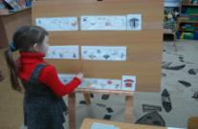
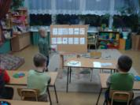
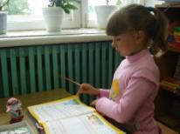
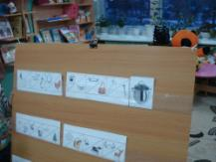
МНЕМОНИЧЕСКОЕ ЗАПОМИНАНИЕ СОСТОИТ ИЗ ЧЕТЫРЁХ ЭТАПОВ:
КОДИРОВАНИЕ В ОБРАЗЫ
ЗАПОМИНАНИЕ
(соединение двух образов)
ПЕРЕСКАЗ ИНФОРМАЦИИ С ОПОРОЙ НА СИМВОЛЫ
ВОСПРОИЗВЕДЕНИЕ МНЕМОСХЕМЫ

Slide 11
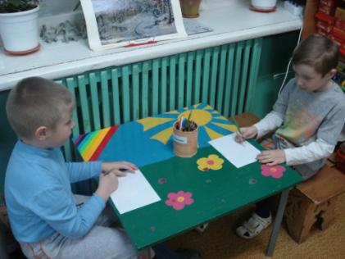
Примером мнемонического приёма может служить запоминание последовательности цветов в спектре с помощью фразы, в которой первые буквы слов соответствуют первым буквам названий цветов:
Каждый Охотник Желает Знать, Где Сидит Фазан

Slide 12
МНЕМОТАБЛИЦЫ-СХЕМЫ СЛУЖАТ ДИДАКТИЧЕСКИМ МАТЕРИАЛОМ В МОЕЙ РАБОТЕ ПО РАЗВИТИЮ СВЯЗНОЙ РЕЧИ ДЕТЕЙ
Обогащение
словарного
запаса
Мнемотаблицы-
схемы
Обучение
составлению
рассказов
Пересказ
художественной
литературы
Отгадывание
и загадывание
загадок
Заучивание
стихов

Slide 13
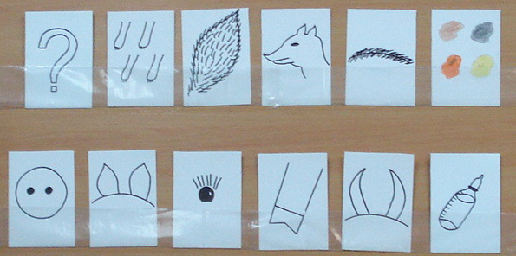
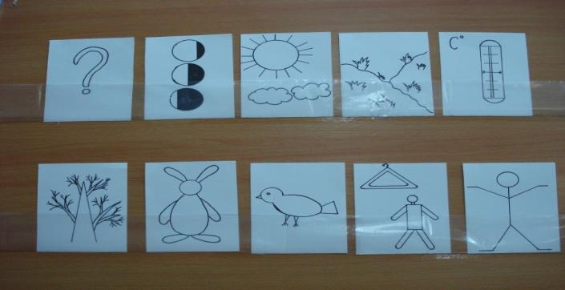

Slide 14
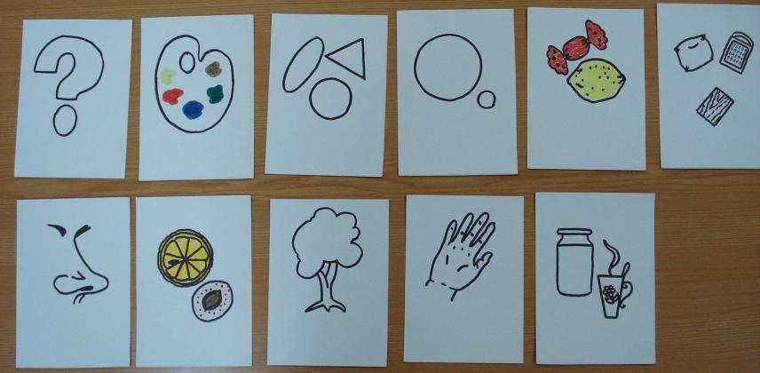

Slide 15
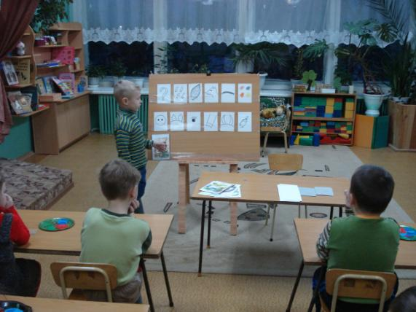
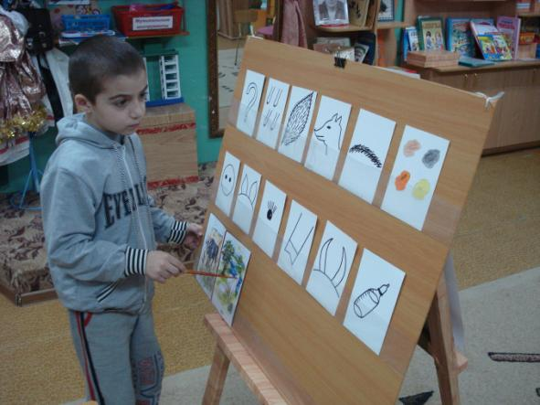

Slide 16
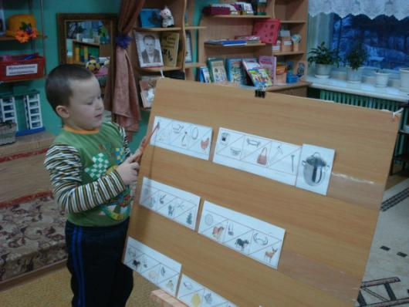
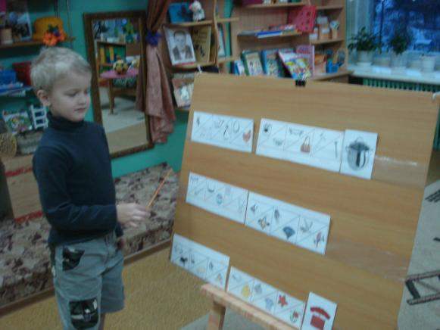

Slide 17
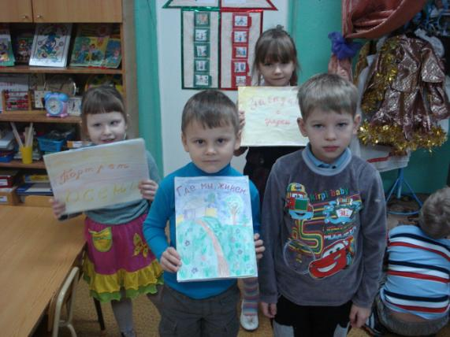
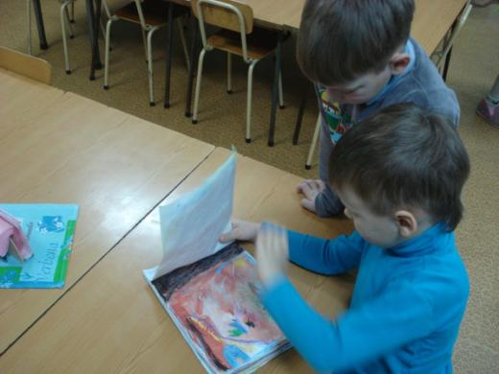

Slide 18
ЗАУЧИВАНИЕ СТИХОВ И ПОТЕШЕК С ИСПОЛЬЗОВАНИЕМ МНЕМОТЕХНИКИ
Травка зеленеет, солнышко блестит, ласточка с весною в сени к нам летит.
А.Н.Плещеев.

Slide 19
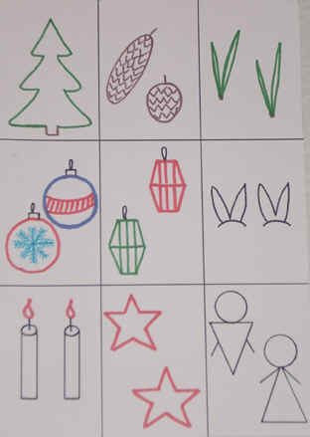
«ЁЛОЧКА» Перед нами ёлочка: Шишечки, иголочки. Шарики, фонарики, Зайчики и свечки, Звёзды, человечки. Н.Нищева

Slide 20
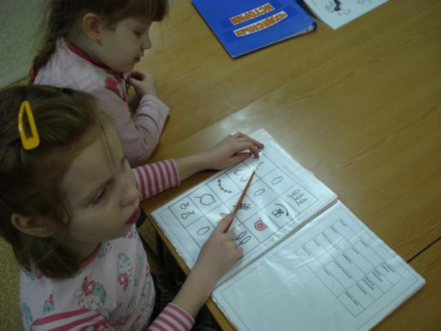
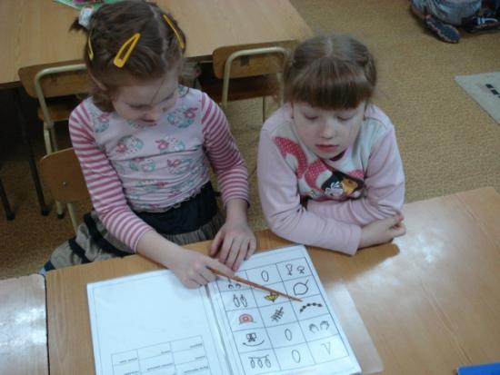

Slide 21
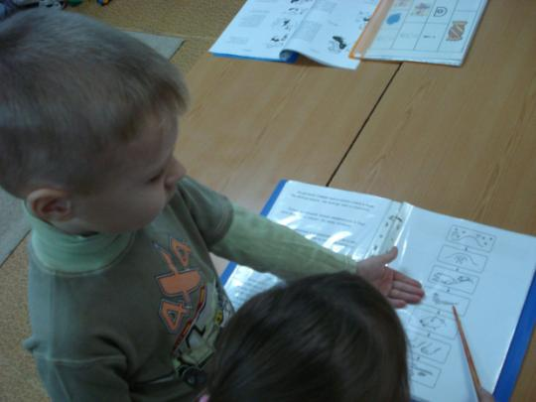
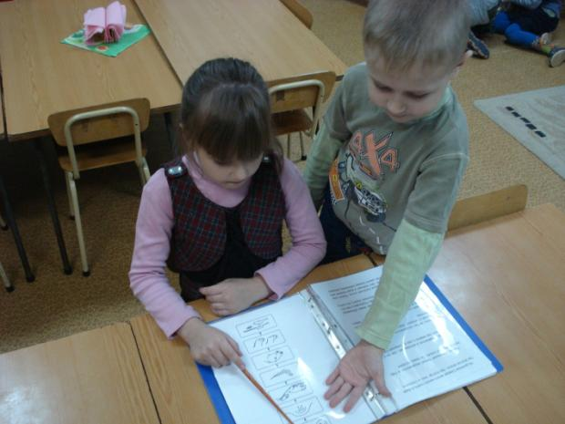

Slide 22
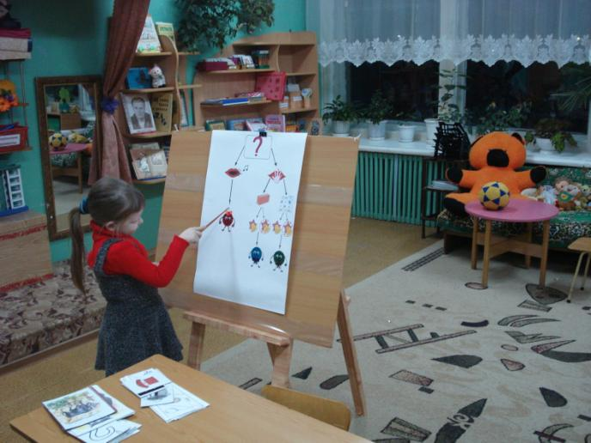
Мнемосхемы использую при звуковом анализе слова:

Slide 23
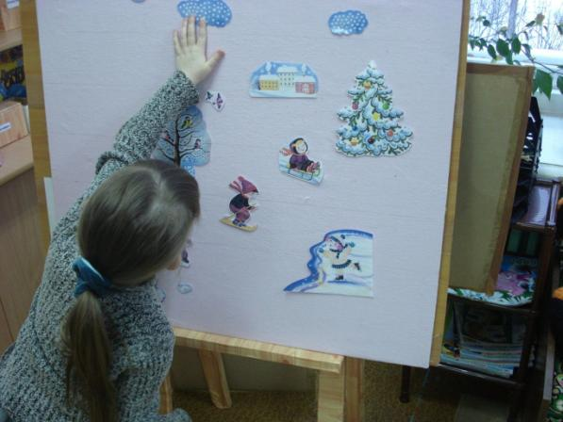
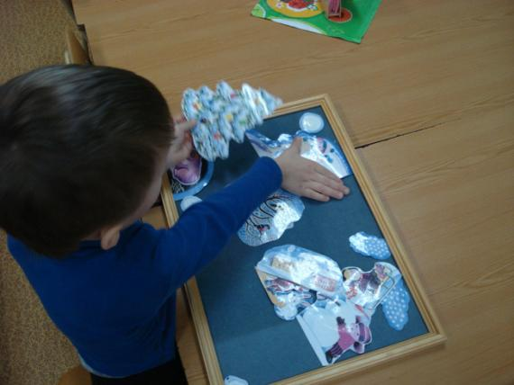
В своей практике использую коллажи:

Slide 24
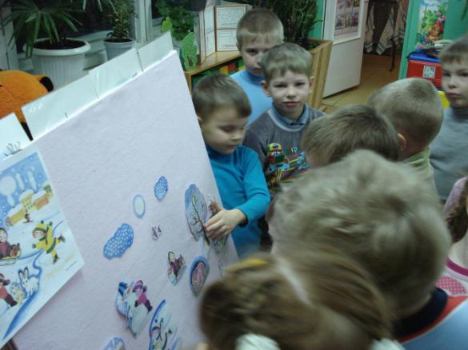
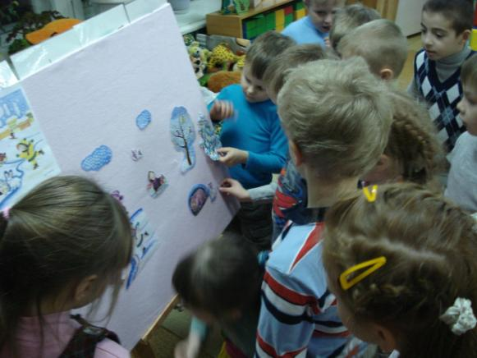

Slide 25
Коллажи
это учебный материал, выполняющий следующие задачи:
Закрепление различных методов запоминания;
Развитие фотографической памяти;
Расширение словарного запаса, образного восприятия;
Развитие связной речи;
Главная задача в работе с коллажем:
соединить, связать все картинки между собой.
Таким образом идёт обработка сюжетного метода запоминания.

Slide 26
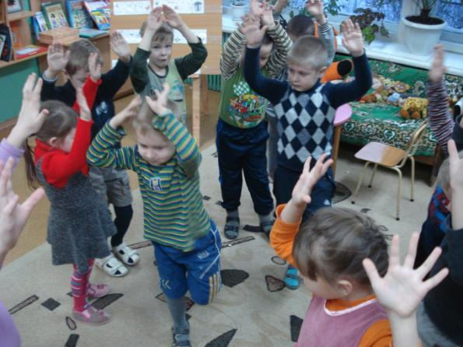
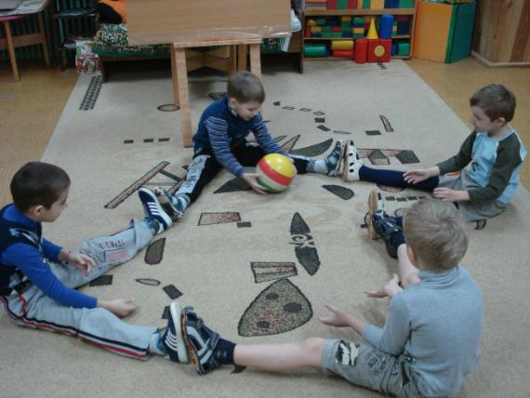

Slide 27
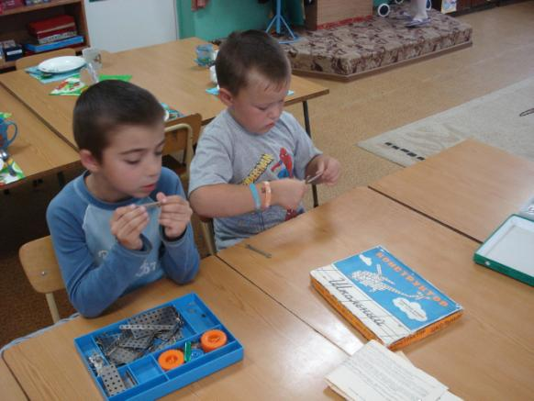
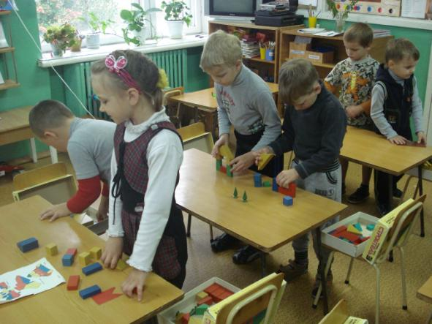

Slide 28
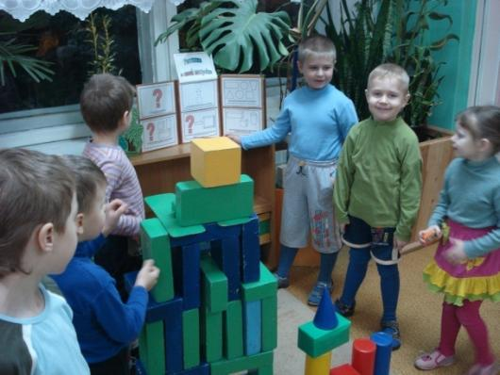
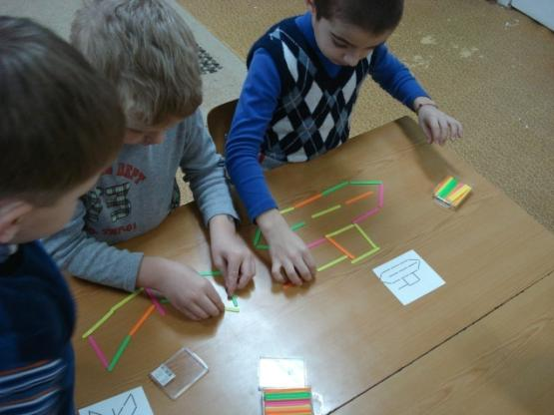

Slide 29
Таким образом, с помощью мнемотаблиц,
схем-моделей, удаётся достичь следующих результатов:
У детей увеличивается круг знаний об окружающем мире
Появляется желание пересказывать тексты, придумывать интересные истории
Появляется интерес к заучиванию стихотворений и потешек
Словарный запас выходит на более высокий уровень
Дети преодолевают робость, застенчивость, учатся свободно держаться перед аудиторией

Slide 30
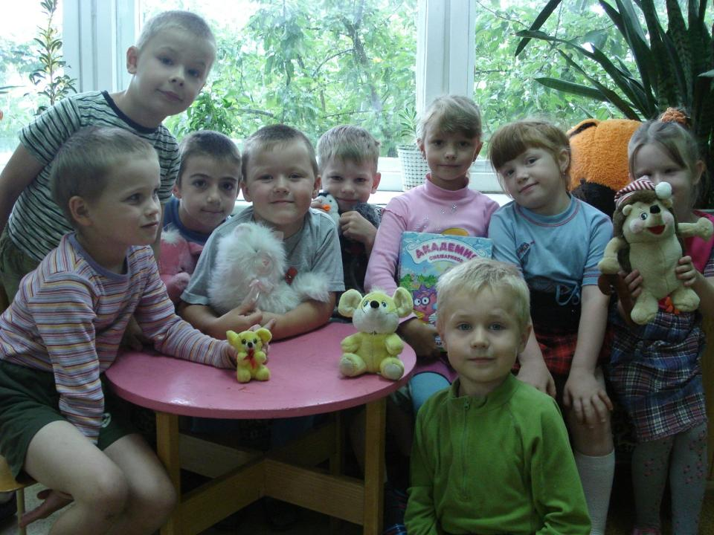

Slide 31
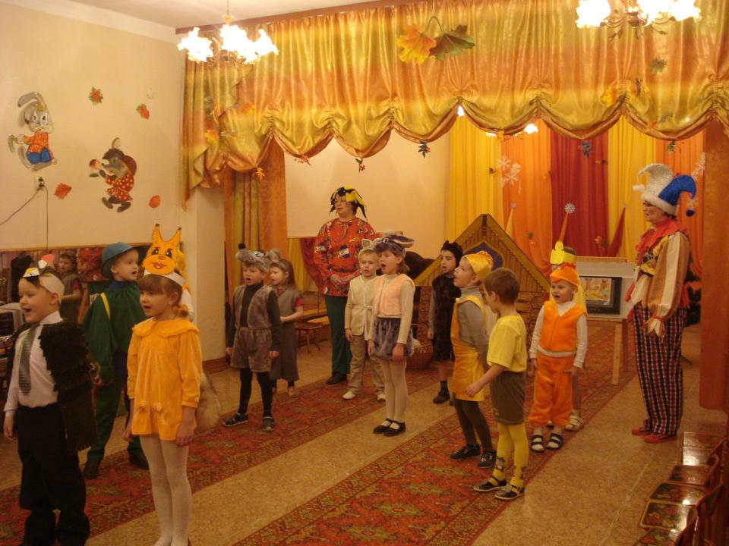

Slide 32
Литература: 1.Малетина Н. «Моделирование в описательной речи детей с ОНР», 2004. 2. Наглядно-дидактическое пособие Ткаченко Т.А. «Составление описательных рассказов по опорным схемам». Метод. руководство, картинный комплект. М.: Книголюб, 2005. 3. Полянская Т.Б. «Использование метода мнемотехники в обучении рассказыванию детей дошкольного возраста», 2009. 4. Тихомирова Л.Ф. «Познавательные способности детей 5-7 лет». М., 2005. 5. http-skyclipart.ru – detsad. 6. http://viki.rdf.ru. 7. http://nsportal.ru. 8. http://logoburg.com. 9. http://logoportal.ru. 10. http://www.logoped.ru.

Slide 33
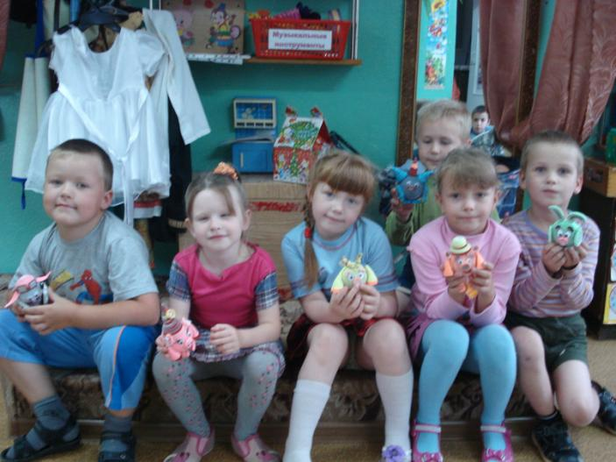
СПАСИБО ЗА ВНИМАНИЕ!

